Slide 1
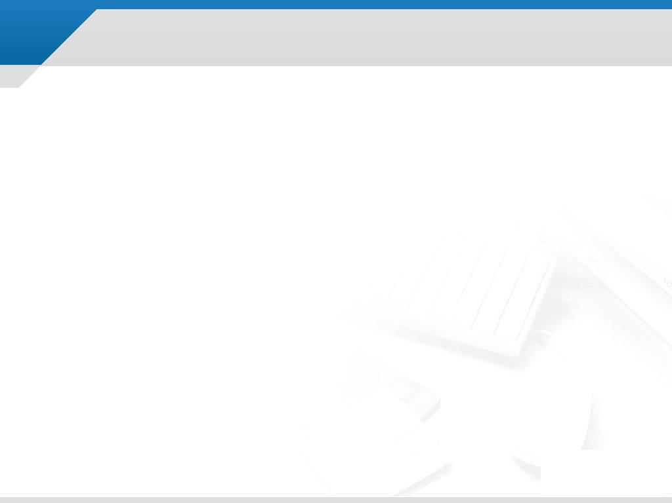
第一部分：软件开发过程简介

Slide 2
本章的学习目标
在完成这个模块的基础上，你应该能做到:
  描述面向对象的软件开发(OOSD)过程
  描述如何建模来支持OOSD
  以下所列举OOSD的工作流程的用途，行为和工作成果，包括：需求获取，需求分析，架构，设计，实现，测试和部署。

Slide 3
描述软件的方法论
A methodology is “a body of methods, rules, and postulates employed by a discipline” [Webster New Collegiate Dictionary]
在OOSD中，方法论提到了软件项目最高级别的组织结构。
这个组织结构能够被分解到中等水平的状态中。这种状态是分解在工作流中的。工作流是分解在行为阶段的。
通过一系列的活动完成了工作成果从一个工作流到另一个工作流的转换。一个工作流的输出变成了下一个工作流的输入。
最终的工作成果是一个可工作的软件系统，它满足最初的:系统需求。

Slide 4
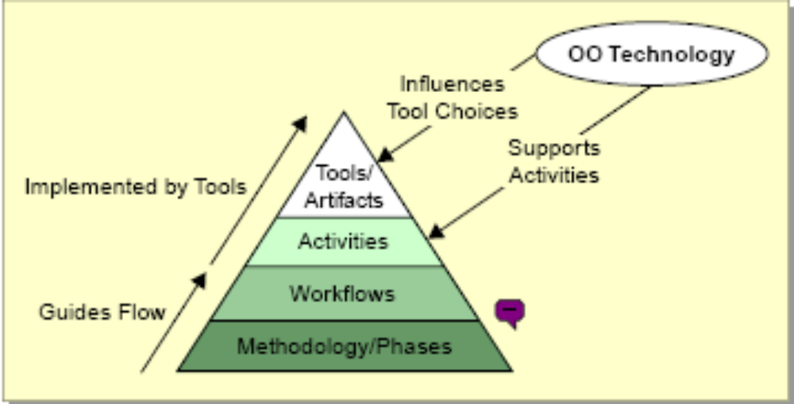
OOSD的层次

Slide 5
列出OOSD方法的工作流程
软件开发传统的工作流程如下:
需求获取
需求分析
架构
设计
实现
测试
部署

Slide 6
比较面向过程的和OO上的范例
 | 面向过程的范例 | OO上的范例
组织结构 | 任务和子任务的层次 | 合作对象的网络
影响于（Impact on） •修改软件的能力 •重用 •特殊情形的结构 •功能分解 | •那些难以修改的“易碎”（Brittle）软件 •方法的重用致使的复制粘贴或者1001个参数 •经常导致的if或switch语句嵌套 •测试主要被构建于代码内部，很难按功能性分离 | •易于修改的“健壮”(Robust)软件 •通过类的扩展和对象的实例化而实现的代码重用 •采用多态的行为来处理 •有标准组件的代码有助于区分功能块

Slide 7
描述软件开发团队的工作角色
项目干系人
客户方面
开发者方面
业务所属者
项目经理
经理
系统分析师
用户
软件架构师
软件设计师
程序员
软件测试员
部署工程师

Slide 8
探索建模软件的好处
每一个软件项目的起初都是开始于某些人头脑里的一些想法。
为了将这些想法实现，开发团队必须创造一系列的概念模型来将单纯的思想转化为产品体系

Slide 9
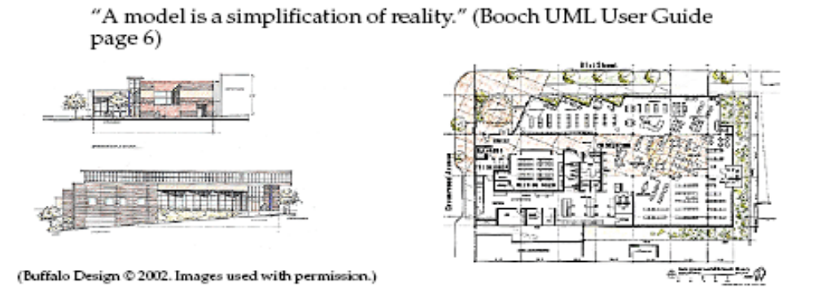
什么是模型？
        模型是对实体（如一栋建筑）或者一个系统（例如一个软件）进行抽象的概念化
        不同的观点从不同的视角表示模型

Slide 10
为什么要对软件建模
“建模是为了更好地理解我们所要开发的系统”。(Booch UML User Guide page 6)
特别是，模型可以让我们：
可视化新的或已存在的系统。
与项目干系人进行决策交流
记录在每一个面向对象软件开发工作流程中产生的决策。
指定一个系统的结构（静态的）和行为（动态的）元素
用一个模板构建软件的解决方案

Slide 11
OOSD作为模型的转化
软件开发可以被看成是从项目干系人的思想模型到实际代码的一系列转化过程。
架构模型
需求模型
解决方案模型
代码
项目干系人脑海中的模型
设计模型

Slide 12
定义UML
“图形化的语言，用来对软件系统的成果进行可视化描述，构造以及文档化 ”(UML v1.4page xix)
使用UML建模，一个模型由以下几个部分组成：
元素（基本元素和关系）
图表（由元素组成）
视图（从一个模型不同角度观察，得出的一组图表的集合）

Slide 13
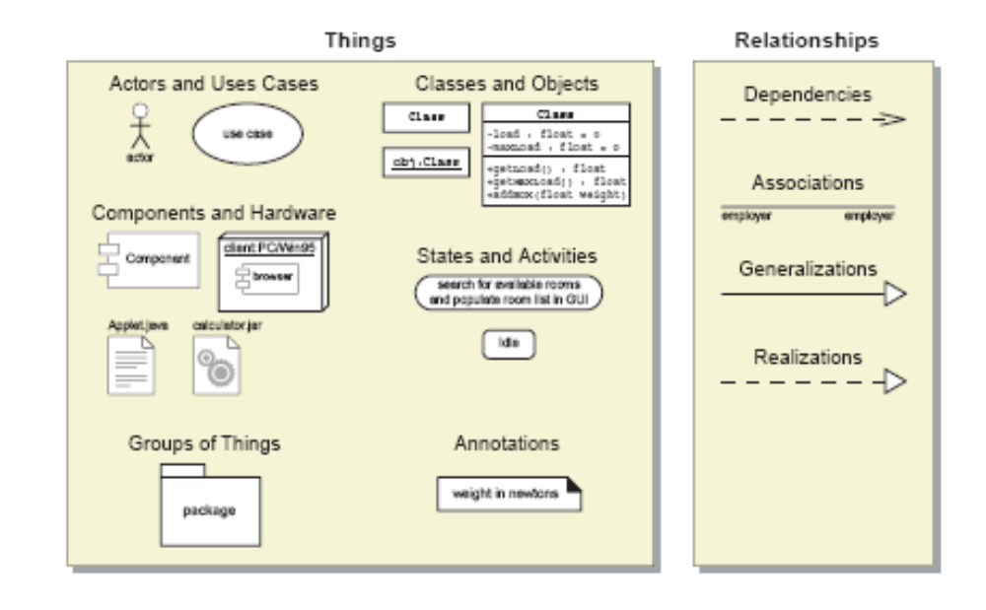
UML元素

Slide 14
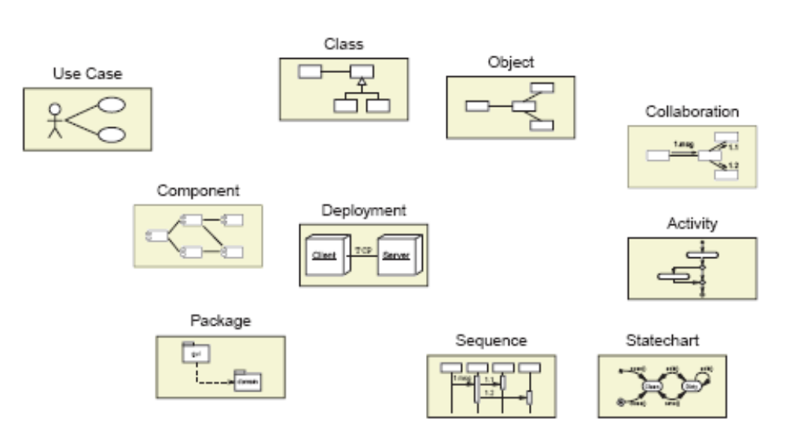
UML图表

Slide 15
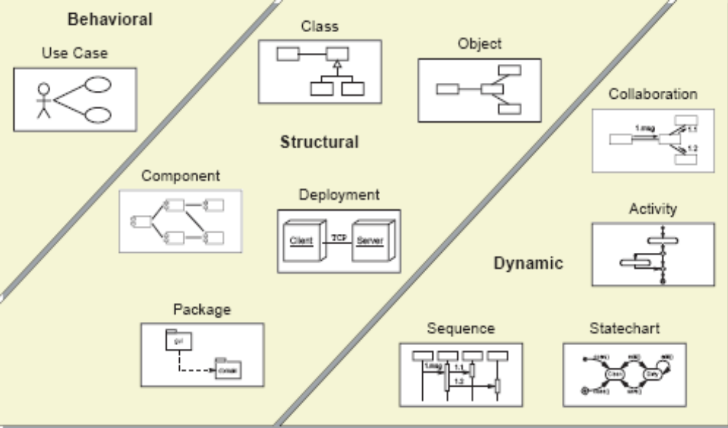
视图(Views)

Slide 16
UML是什么
UML不是： | UML是：
被用来创建一个可实现的模型 | 能够被用来产生代码的框架
一种编程语言 | 可以映射到大多数面向对象的语言
一种方法论 | 能够作为包含在一种方法论的行为中的一种工具

Slide 17
UML工具
UML它本身是一种工具。你能够在一张纸或者一个白板上创建UML图表。然而，软件工具是可用于：
提供计算机辅助绘制UML图表的功能
支持（或执行）图表语义的验证
为一种特殊的方法论提供支持
从UML图表中得出代码的框架
为一个项目组织所有的图表
能够依据设计模式，JAVATM2平台，企业版(J2EETM平台)组件等自动的产生模型元素

Slide 18
探索需求获取的工作流程
工作流程 | 目标 | 描述
需求获取 | 确定系统做什么 | 确定： 系统与谁（参与者）互相作用 系统必须支持什么行为（叫作用例） 每个用例的详细的功能性需求 非功能性需求

Slide 19
需求获取工作流程的行为和成果物
愿景文档
访谈业务所属人获取高层的功能性需求
业务所属者脑海中的模型
SRS
访谈项目干系人获得所有的功能性和非功能性需求
项目干系人脑海中的模型
通过SRS文档确定项目约束和风险
通过SRS文档中的功能性需求创建项目词典
通过SRS文档创建初始用例图

Slide 20
检查需求分析的工作流程
工作流程 | 目标 | 描述
需求获取 | 确定系统做什么
需求分析 | 建立现有的业务流程模型 | 确定： 一个改进的用例图 从存在的系统中进行关键抽象

Slide 21
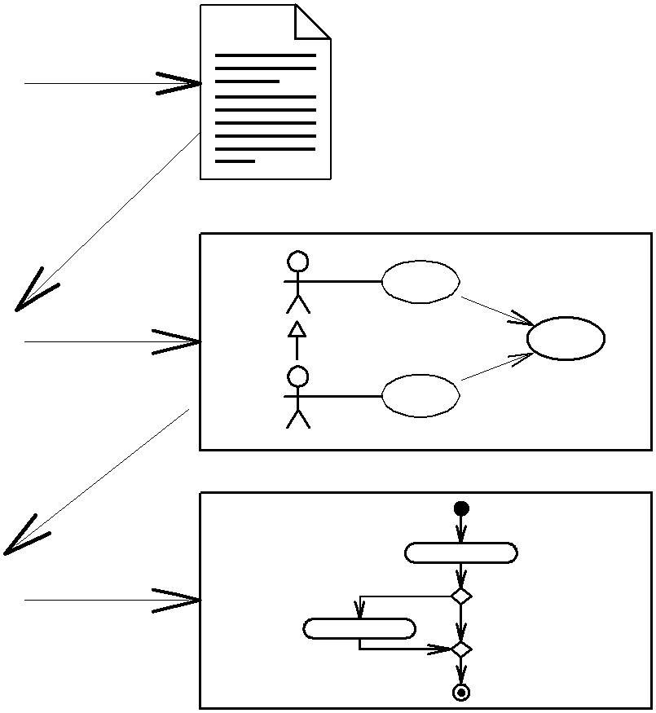
需求分析工作流程的行为和成果物
Use Case form
分析用例场景发现更多细节
在分析的基础上精化用例图
用活动图验证用例
SRS
C
用CRC分析法确定关键抽象
R
C
表述域模型中关键抽象之间的关系
使用从用例场景中得到的对象图来验证域模型

Slide 22
检查架构的工作流程
工作流程 | 目标 | 描述
需求获取 | 确定系统做什么
需求分析 | 建立现有的业务流程模型
架构 | 建立高层次的系统结构模型满足NFRs | 开发高层次的软件解决方案的体系结构 为支持体系结构模型确定技术 使用架构模式来详细描述架构模型以满足NFRs

Slide 23
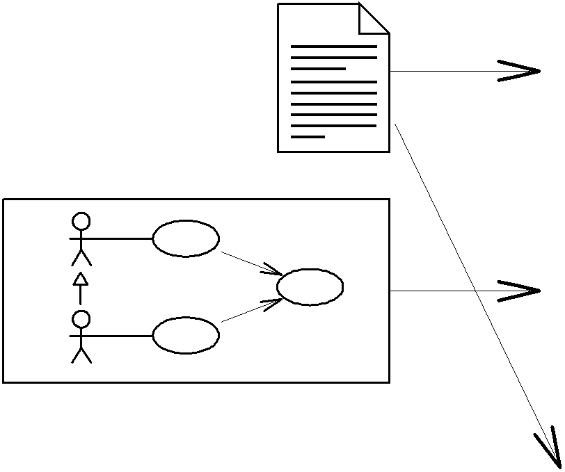
架构工作流程的活动和成果物
SRS
为系统选择一个架构类型。
Client
Server
为架构中重要的用例创建详细的部署图。
Client
Server
精化架构模型来满足非功能性
需求(NFR’s)。
创建架构体系的基线。
Arch
Code
在Tier 和 Layer图中记录技术选择。
client
domain
Backend’
Swing
COBRA
DBMS
PC
Ultra60
SunFire

Slide 24
检查设计工作流程
工作流程 | 目标 | 描述
需求获取 | 确定系统做什么
需求分析 | 建立现有的业务流程模型
架构 | 建立高水平的系统结构模型满足NFRs
设计 | 建立系统怎样支持用例的模型 | 为用例创建一个设计模型 创建一个解决方案模型 改进领域模型 在领域和解决方案模型中应用设计模式 对于复杂的对象状态进行建模

Slide 25
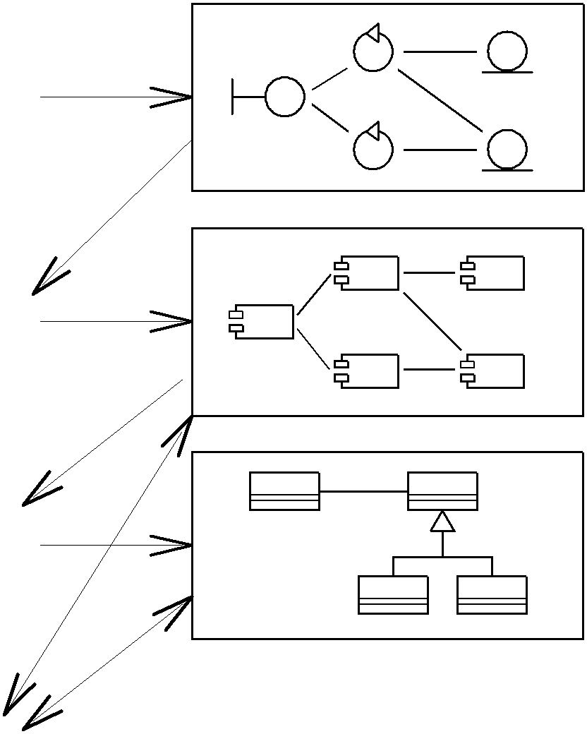
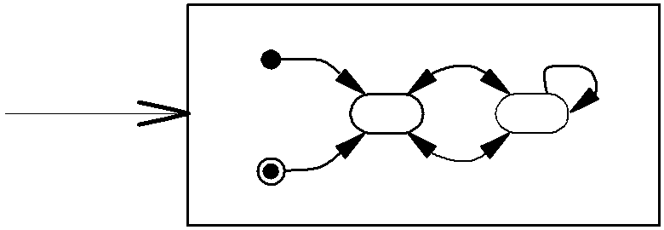
设计工作流程的活动和成果物
用例表
使用鲁棒性分析为用例创建一个设计模型
TCP
通过合并设计和架构模型来创建解决方案模型
Client
Server
精化域模型来满足解决方案模型
应用设计模式到域模型和解决方案模型中
open()
edit()
edit()
使用状态图确定并建立复杂对象状态的模型
Clean
Dirty
close()
save()

Slide 26
检查构建工作流程
工作流程 | 目标 | 描述
需求获取 | 确定系统做什么
需求分析 | 建立现有的业务流程模型
架构 | 建立高水平的系统结构模型满足NFRs
设计 | 建立系统怎样支持用例的模型
构件 | 实现软件，执行测试和部署系统 | 实现软件 完成测试 把软件部署到生产环境中

Slide 27
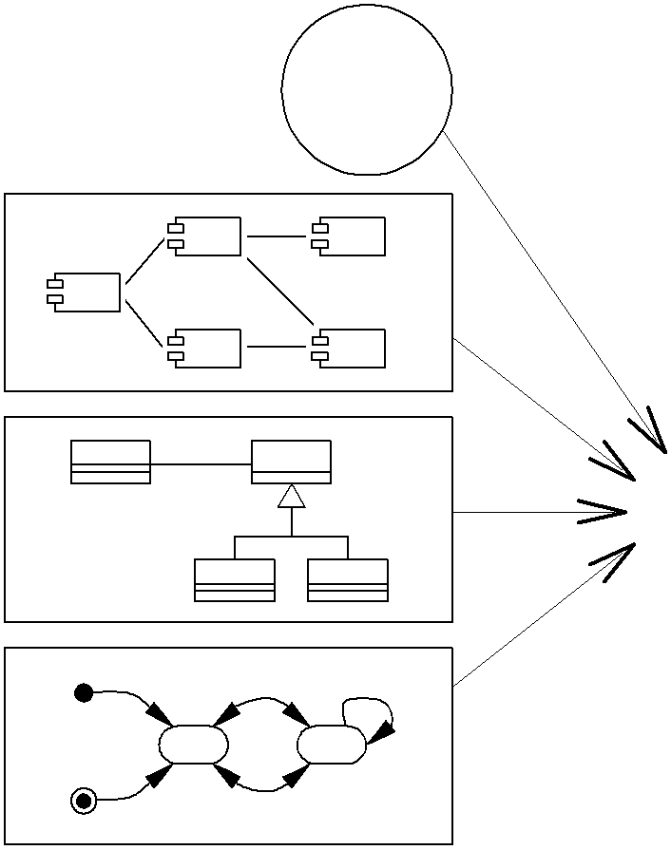

构建工作流程的活动和成果物
创建开发计划
Iter #1
Iter #2
Iter #3
Iter #4
Arch Code
为实现创建包结构
使用解决方案模型实现软件解决方案
Code
open()
edit()
edit()
Clean
Dirty
close()
save()
Use Case form
Test Plan
依赖用例场景来测试解决方案
TCP
使用架构部署图来部署软件解决方案
Client
Server

Slide 28
总结
OOSD的过程开始于系统需求的获取，结束于可工作系统部署完成。
工作流程定义了一系列的活动，这些活动完成了项目的成果物从需求模型到执行代码的转化（最终的成果）。
UML支持创建可视化的成果物来表现模型可视化。

